Slide 1

Stages of Team Development for High Performing Teams
เข้าร่วมรีทรีทกับทีม(ทำงาน)วังทองหลาง
The Wangthonglung Team Retreat
12-14 August, 2020

Slide 2

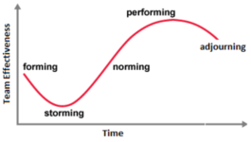
Stages of High Performing Team
4 การปฏิบัติ
5 การเปลี่ยนแปลง
3 บรรทัดฐาน
1 การก่อตั้งขึ้น
6. ขั้นตอนถัดไป
Next Steps !!!
2. พายุ (การระดมความคิด)

Slide 3

Thepleela has been through all these stages at different times
There have been many great results !
What stage we are in changes when there is a change in team membership.
As a learning site, there has been much learning already.
➔ We would like to capture this learning

Slide 4
Stages of High Performing Team
When there is a change in the team membership, the team moves back to forming
Next Steps !!!

Slide 5
Stages of a High Performing Team
Smooth functioning !!!
- Marriage
- Making ground rules
Next Steps !!!
- Some normal “grinidng of gears”

Slide 6
Stages of High Performing Team
เมื่อสมาชิกในทีมเปลี่ยน
4 การปฏิบัติ
5 การเปลี่ยนแปลง
3 บรรทัดฐาน
1 การก่อตั้งขึ้น
6. ขั้นตอนถัดไป
Next Steps !!!
2. พายุ (การระดมความคิด)

Slide 7
We work together – we are all collected
How is our team like asset of gears?
What is our oil?
Discuss in pairs

Slide 8

We work together – we are all collected
Oil for the gears
Prayers
Using the writings
Consultation
Individual growth
other

Slide 9

Bringing the Gear together
Oil for the gears
Prayers
Using the writings
Consultation
Individual growth
other

Slide 10
“Remember,
whether or not I be on earth,
My presence will be
with you always.”
“ไม่ว่าเราอยู่บนโลกนี้หรือไม่
จงจำไว้ว่าเราจะอยู่กับเจ้าเสมอ”

Slide 11
Stages of Team Development for High Performing Teams

Slide 12
Forming
Transition from individual to member
Questions:
Tasks? How to do it?
Members? Do they belong?
How do I fit in?
Concepts, issues, barriers
Key Task:
Establish group norms and rules
Conflict is avoided
Excitement
Optimism
Anticipation
Anxiety

Slide 13
Storming
Most difficult stage: the challenge ! Totally normal !
Questions:
Who is in charge?
How is power shared?
Who makes decision and how?
How much influence
do people have?
Are all views considered?
Key Point:
Do not take it personally
Backbiting Touchy | blaming
over-enthusiastic | resistant
concerned about success | defensive
dissent | complaining
competitive | power struggle

Slide 14
เกิดรอยแยกในสายสัมพันธ์แห่งความสามัคคีชั่วคราว
A momentary breach in the bonds of unity
ความก้าวหน้าทำสำเร็จได้โดยการผ่านวิกฤติและชัยชนะที่ส่งผลต่อกันและกัน และการสะดุดกับปัญหาเป็นเรื่องที่เลี่ยงไม่ได้ ผู้เข้าร่วมลดจำนวนลง กิจกรรมดำเนินไปไม่ครบรอบตามวัฏจักร เกิดรอยแยกในสายสัมพันธ์แห่งความสามัคคีชั่วคราว เหล่านี้คือส่วนหนึ่งของสิ่งท้าทายมากมายที่จะต้องรับมือ
-28 ธันวาคม2553, สภายุติธรรมแห่งสากล, ที่ประชุมของคณะท่านที่ปรึกษาประจำทวีป
Progress is achieved through the dialectic of crisis and victory, and setbacks are inevitable. A drop in participation, a disruption in the cycles of activity, a momentary breach in the bonds of unity—these are among the myriad challenges that may have to be met.
- 28 December 2010, Universal House of Justice, To the Conference of the Continental Boards of Counsellors

Slide 15
Norming
Transition Stage to Performing: Guidelines and rules established and clarified
Questions:
How will we do this?
How can we work out our differences?
Can we be different and still work together?
Are we getting anywhere?
share feelings and ideas
work out differences
ability to achieve harmony
constructive criticism
sense of team cohesion
Key Task:
Establish guidelines and rules for:
“How are we going to work together?”
Clarify: roles, responsibilities, job descriptions

Slide 16
Challenges have been Anticipated
by the Universal House of Justice:
Progress is achieved through the dialectic of crisis and victory, and setbacks are inevitable. A drop in participation, a disruption in the cycles of activity, a momentary breach in the bonds of unity—these are among the myriad challenges that may have to be met.
  28 December 2010, Universal House of Justice, To the Conference of the
  Continental Boards of Counsellors
ความก้าวหน้าทำสำเร็จได้โดยการผ่านวิกฤติและชัยชนะที่ส่งผลต่อกันและกัน และการสะดุดกับปัญหาเป็นเรื่องที่เลี่ยงไม่ได้ ผู้เข้าร่วมลดจำนวนลง กิจกรรมดำเนินไปไม่ครบรอบตามวัฏจักร เกิดรอยแยกในสายสัมพันธ์แห่งความสามัคคีชั่วคราว เหล่านี้คือส่วนหนึ่งของสิ่งท้าทายมากมายที่จะต้องรับมือ
28 ธันวาคม 2010, สภายุติธรรมแห่งสากล, ที่ประชุมของคณะท่านที่ปรึกษาประจำทวีป

Slide 17
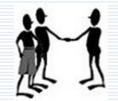
Example: Storming to Norming in Chiang Mai
The LSA of Chiang Mai is pleased to invite everyone to a special meeting at the Baha'i Center for a Joint Consultation on how to coordinate development of the the resources and community building in both Hang Dong and Chiang Mai Clusters. The potential of both clusters is exciting and great!
Venue: Baha'i Center Date: Thursday, 6 August Time: 5:30 pm - 7:00 pm
Agenda:
- Discuss elements of community-building in both areas and how we support and strengthen the
development and use human resources in each area
- Discussion of coordination and guiding principles for community-building in both clusters
- Share Hang Dong Cluster's Hopes and Plans
- Share Chiang Mai Cluster’s Hopes and Plans
- Coordination of Separate Cluster Feasts and Joint Feasts
Participants: Chiang Mai LSA: Maliheh, Golee, Bayu, Praphan, Supap, Nit, Carmel, Diana, Tim
Others: Nasser, Nabil, Satit, Giti & Firaydun, Daeng
LSA Secretary of the Baha'is of Nakhorn Chiang Mai

Slide 18
Performing
Work gets done!
Questions:
what more can be done?
how can we perform better: more efficient and effective?
insight into getting task done efficiently
meeting deadlines harmony
Key Task:
Implement the plan

Slide 19

Transitioning
Changes!
Questions:
what have we learned as a team?
what advice do we have for other teams?
what have we learned individually?
Key Task:
Reflecting
celebrate successes
acknowledge & recognize the changes for the team & individuals encourage each other in their individual “next steps”

Slide 20
These stages are all normal

Slide 21

Thepleela: A Learning Site – Experienced all Stages
What have we learned in Thepleela (with support from the National Office) about moving through they steps that can help others?
What “tips” do we have that can help other team?
It is a good time to pause and
reflect on what we have learned
for ourselves?

Slide 22
Comments or Questions?

Slide 23
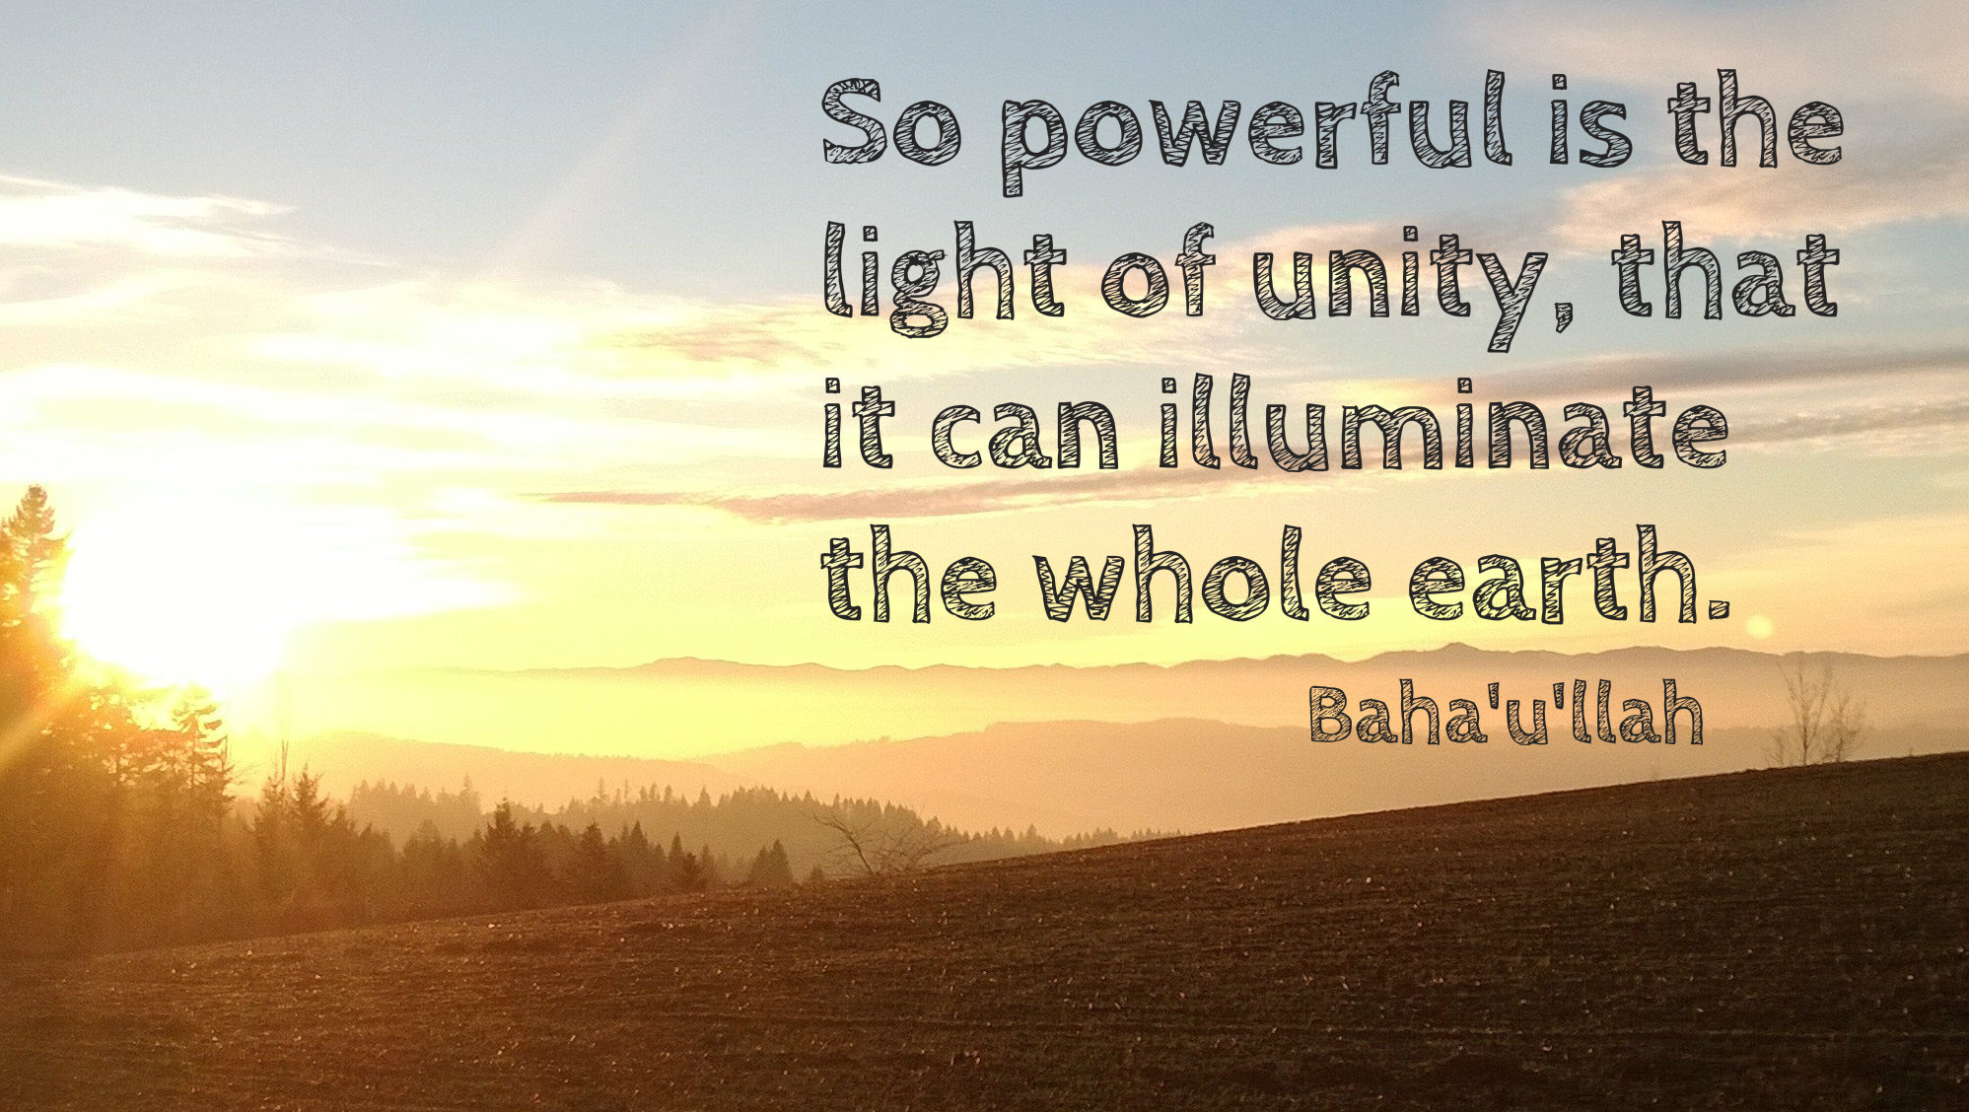
“So powerful is the light of unity that it can illuminate the whole world”
ความสามัคคีนั้นมีอานุภาพ สามารถส่องให้ทั่วทั้งพิภพสว่างไสว
Notes:
ความสามัคคีนั้นมีอานุภาพ สามารถส่องให้ทั่วทั้งพิภพสว่างไสว

Slide 24
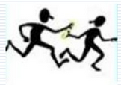


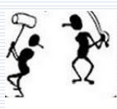
Stages of High Performing Team
Next Steps !!!

Slide 25
We work together – we are all collected
Oil for the gears
Prayers
Using the writings
Consultation
Individual growth
other
Individual
Individual
Team
Individual
Individual
Abdu’l-Baha is always with us
Individual

